Slide 1
Тема урока:
Рациональные выражения
8 класс
Андреева Л. А.

Slide 3
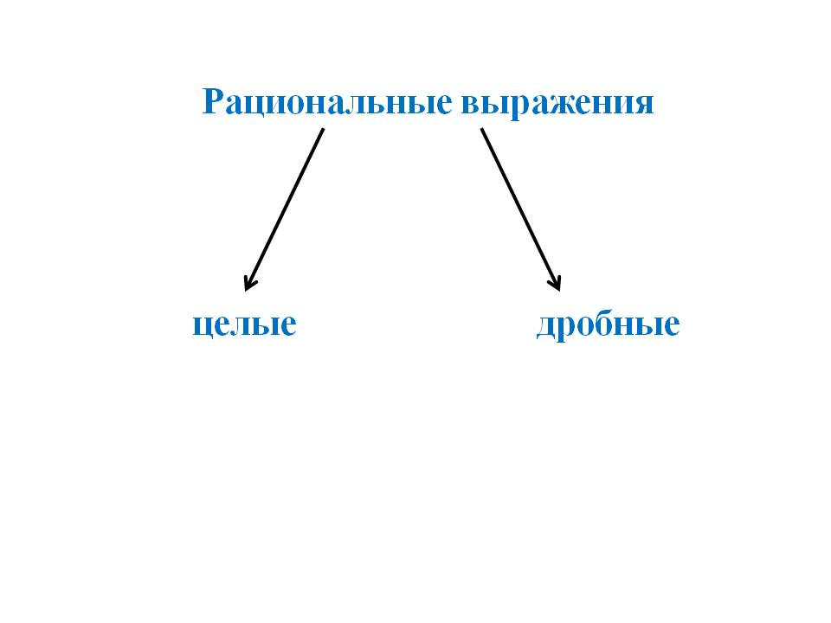

Slide 5
Алгебраическое выражение
Рациональное выражения | Другие выражения
Целое выражение
Дробное выражение
Одночлен
Многочлен
Рациональ-
ная дробь

Slide 8
Найти значение рационального выражения А= 2ав-15а при а=4,в=40
А=2*4*40-15*4

Slide 10
Целое выражение имеет смыл при любых значениях переменной ( -∞;+ ∞)
Дробное выражение имеет смысл, когда знаменатель дроби не равен 0
Найти ОДЗ выражений:
5ху; -3а; х+2у; х/3; 3/х; 5/х-7; у/2х+10

Slide 11
Решить упражнения:
№ 1 устно, 2, 4, 7, 10, 11

Slide 12
Домашнее задание.
П.1 стр 5, вопр 1,2 стр 17 № 5,9,12,14, 18

